Slide 1
Projet Vélib

Slide 2
Outils & architecture
Gestion de configuration: Git sous github
https://github.com/DianeBeldame/AppVelib
Difficultés:
Pas de règles de nommage et d’organisation
Peu d’expérience Git pour certains (merge, résolution de conflit)
Serveur:
10To de disque, R server, MongoDb
Difficultés:
Taille de disque
MongoDB en 64 bits

Slide 3
Stockage & ingestion
Stockage
Différentes structures de base testées (par station, sous-collection, etc.)
Difficultés:
Consommateur de temps
Limites de MongoDb pour le stockage en sous-collection
Ingestion temps réel:
Cron (linux) avec script appelant RScript
Difficultés:
Droits utilisateur
Chemin d’accès et utilisation de .Rprofile pour les mdp
Gestion des doublons de données

Slide 4
API Météo
Choix prenant en compte différents critères (données, api, prix)
 | Wunderground | Dark sky / Forecast.io | OpenWeatherMap
forecast | Yes 10 days (hourly or daily) | Yes 1h (minute) 7 days (hourly or daily) | Yes 5 days (3h) 16 days (daily) Pay
historic | Yes, hourly | Yes, hourly or daily | Pay extra
Free access | 500 calls/day, 50 calls/min | 1000 calls/day | 60 calls/min
Pay access | $20/month : 5000/day, 500/min $200/month : 100,000/day, 1000/min | $0.0001 per extra call →$0,4/month: 5000/day →$100/month: 100,000/day | $40/month : 600/min $180/month : 3000/min

Slide 5
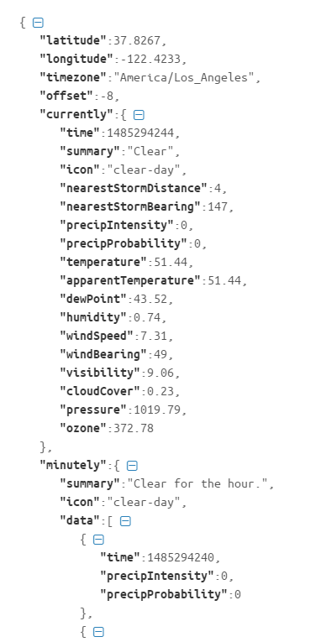
API Météo: DarkSky
Même modèle de données pour données historiques et prévisions:
https://api.darksky.net/forecast/{api_key}/{lat},{lon} →Prévision temps réel
https://api.darksky.net/forecast/{api_key}/{lat},{lon},{date} → Historique
Retour json

Slide 6
Modélisation
Adresse
Adresse
Date Jour J du moment
Date
Jour de la semaine de J & J+1
Heure H du moment
H
Prévision à H+X
X

Slide 7
Modélisation
Adresse
Adresse
Date Jour J du moment
Date
Jour de la semaine de J & J+1
Heure H du moment
H
Prévision à H+X
X

Slide 8
Modélisation
Adresse
Requête Mongo données vélib+météo (DarkSky)
les 2 jours de la semaine
toutes les heures
les stations proches (<200m,max 6)
Date
Jour de la semaine de J & J+1
H
Mise en forme
des données pour la modélisation
X

Slide 9
Modélisation
Adresse
Mise en forme des données pour la modélisation
Date
Moyenne par heure
Ajout colonnes
h-X
j-7
Séparation données
pré: t<Date+H
post: t>Date+H
H
X
Données pré
Données post

Slide 10
Modélisation
Adresse
Mise en forme des données pour la modélisation
Date
Moyenne par heure
Ajout colonnes
h-X
j-7
Séparation données
pré: t<Date+H
post: t>Date+H
H
X
Données pré
Données post

Slide 11
Modélisation
Données pré
Données post
Données apprentissage
Données test

Slide 12
Stations étudiées
À proximité de:
8, bd Saint Michel
88, rue de la Vilette
MontMartre
Gare du Nord

